Slide 1

DIRETORIA DE NORMAS E HABILITAÇÃO DOS PRODUTOS
PRINCIPAIS PROJETOS E ENTREGAS - 2023
Dezembro/ 2023

Slide 2












COMPETÊNCIAS
Atualização do rol de procedimentos e eventos em saúde
Monitoramento assistencial e avaliação do risco assistencial
DIPRO
Visitas Técnicas
Cobertura assistencial e Monitoramento da Garantia de Atendimento
Direção Técnica
Procedimentos afetos aos registros de produtos
Substituição e redimensionamento de rede
Transferência de carteira
Regras de acesso aos produtos
Suspensão de comercialização de produtos
Reajustes e revisões das contraprestações pecuniárias
Portabilidade

Slide 3



DIÁLOGO COM O SETOR
Foram realizadas cerca de 30 reuniões com diversos atores do setor, dentre eles, Fenasaude, ABRAMGE, Interfarma, CNI, Sinog, Unidas, Sociedades de Especialidades Médicas, Anahp, Abimed, Abramed, entre outras
Para debater sobre a Regulação e as possibilidades de aprimoramento.

Slide 4
Assessoria Normativa da DIPRO - ASSNT
Atuação:
Tem como principal finalidade o assessoramento dos órgãos que compõem a Diretoria de Normas e Habilitação dos Produtos – DIPRO, aos seus gestores e a interlocução com a Procuradoria Federal junto à ANS – PROGE a respeito de temas jurídicos.
Ação | Quantitativo em 2023
Processo com tramitação no período | 1.782
Votos elaborados | 1.105
Outros documentos gerados | 177
Fonte: Sistema Eletrônico de Informações (SEI) – dezembro de 2023;

Slide 5
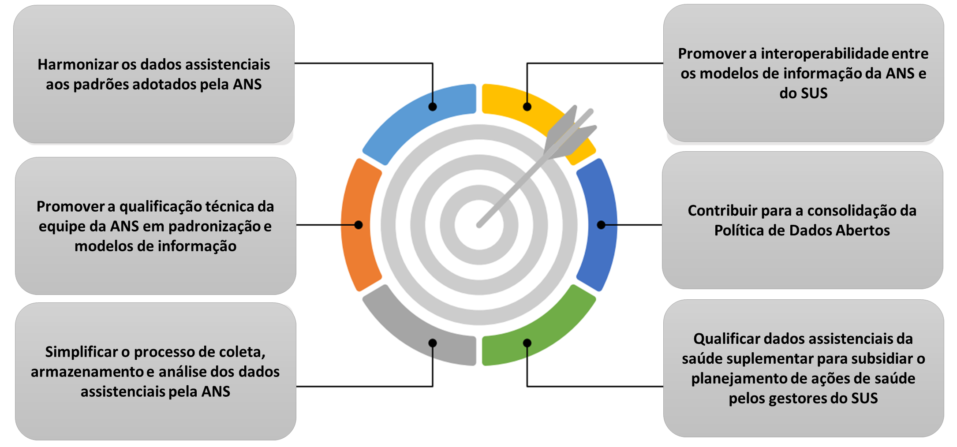


Gerência de Monitoramento Assistencial - GEMOA
Projeto de Padronização e Qualificação dos Dados Assistenciais da Saúde Suplementar no âmbito do Programa de Apoio ao Desenvolvimento Institucional do SUS (Proadi-SUS), para subsidiar o processo de unificação de entrada, a padronização e a qualificação dos dados assistenciais de utilização de serviços de saúde pelos beneficiários de planos privados de saúde, de forma a aprimorar o uso e a troca de informações assistenciais entre o sistema de saúde suplementar e o Sistema Único de Saúde (SUS), apoiando a tomada de decisão em amplo espectro em cada setor em consonância com a Estratégia de Saúde Digital para o Brasil – ESD20-28.
Entidade Proponente: Hospital Alemão Oswaldo Cruz
Responsável pelo Projeto: ANS
Coordenação: GEMOA/GGRAS/DIPRO
Ciclo: 2021-2023
Área de Atuação: Desenvolvimento de Técnicas e
Operações de Gestão em Serviços de Saúde
Início de execução (D.O.U.): 21/07/2021
Processo SEI nº: 33910.041301/2020-31

Slide 6
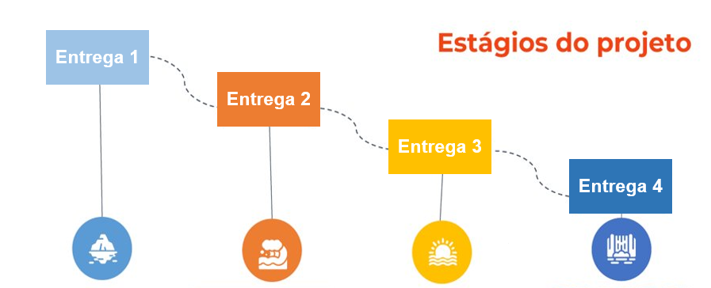




Projeto PQDAS – Proadi-SUS (HAOC e ANS)
Atualização do Mapa SIP-TUSS
ISO17115 ISO/TS21564 ABNT ISO/TR12300
Mapa Semântico dos modelos TISS SIP
ISO/TS13972
Modelos Computacionais
para extração
de dados
ISO 23903
Documento orientador das mudanças com mapa semântico
Recomendações para interoperabilidade da Saúde Suplementar com a RNDS
FHIR Conformance Resources
Destaques:
Entrega 1 - Tabela de para SIP TUSS (última atualização dezembro de 2023)
Entrega 3 - Guia de Implementação FHIR PQDAS - ANS

Slide 7

Tabela De-Para SIP TUSS
DEFINIÇÃO: Trata-se de uma correspondência entre os itens do SIP e os códigos de procedimentos e eventos da tabela nº 22 da TUSS (Terminologia Unificada da Saúde Suplementar), considerando os conceitos e as definições do SIP estabelecidas na RN nº 551/2022 e seu anexo. OBJETIVOS: Orientar as operadoras no preenchimento do SIP, além de padronizar e aprimorar a qualidade dos dados assistenciais enviados. VERSÃO: A última versão foi publicada pela ANS em 2016. A presente publicação apresenta não só a atualização da TUSS, mas traz também uma revisão geral das correspondências. Desde a publicação já foram realizadas 3 atualizações, acompanhando as versões da TUSS 22. VIGÊNCIA: As operadoras devem utilizar a presente compatibilização entre SIP e TUSS na geração dos dados a serem enviados ao SIP a partir de sua publicação no portal da ANS, para maior qualificação das informações prestadas à ANS. A atualização da planilha acompanhará as atualizações da Tabela TUSS 22. OBSERVAÇÕES: Tanto na planilha 1 como na 2, há uma coluna denominada OBSERVAÇÕES, onde constam as orientações sobre o correto enquadramento de cada evento, de acordo com o contexto clínico do atendimento.

Slide 8
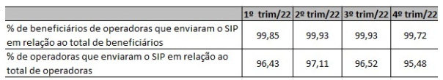

Mapa Assistencial – Dados Gerais
O Mapa Assistencial da Saúde Suplementar é um painel dinâmico da Agência Nacional de Saúde Suplementar (ANS) que tem como objetivo apresentar os dados de produção dos serviços de saúde prestados pelas operadoras de planos privados de assistência à saúde, por ano-base.
Produção assistencial do setor – fonte: SIP e SIB
Data de extração do SIB: 25/05/2023
Data de extração do SIP: 16/05/2023
Para fins de qualificação dos dados do SIP, foram encaminhados ofícios de notificação por indícios de inconsistência dos dados de 2022:
1º semestre: 58 retificaram os dados
2º semestre: 46 retificaram os dados
O Mapa é dividido em 5 seções:
Seção 1 – indicadores assistenciais
Seção 2 – produção geral do setor
Seção 3 – despesas assistenciais do setor
Seção 4 – produção assistencial por operadora
Seção temática – Covid-19
Notes:
Para fins de qualificação dos dados enviados ao SIP, foram encaminhados 84 ofícios de notificação por indícios de inconsistência dos dados referentes ao 1º semestre e 85 referentes ao 2º semestre de 2022:
1º semestre: 74 operadoras responderam e 58 retificaram os dados
2º semestre: 72 operadoras responderam e 46 retificaram os dados

Slide 9
Gerência de Direção Técnica
Monitoramento do Risco Assistencial
Mapeamento do Risco Assistencial
Monitoramento da Garantia de Atendimento
Operadoras encaminhadas para análise
Operadoras notificadas
Arquivamento após resposta
Plano de Recuperação Assistencial
Direção Técnica
Visita Técnico-Assistencial
Notes:
Slide para análise

Slide 10
Gerência de Direção Técnica (2023)
Processos iniciados para análise de operadoras: 33
Planos de Recuperação Assistencial apresentados: 14
Direções Técnicas instauradas: 6
Visitas Técnico-Assistenciais realizadas: 7
Reuniões realizadas com operadoras: 46
Operadoras indicadas para retirada do mercado: 1
Certidões emitidas: 23
Notes:
Slide para análise

Slide 11
Gerência de Manutenção e Operação dos Produtos - GEMOP
Fontes:
Sistema Eletrônico de Informações-SEI – dez/2023
Sistema de Registro de Planos de Saúde-RPS/ANS – dez/2023
Notes:
Slide para análise

Slide 12
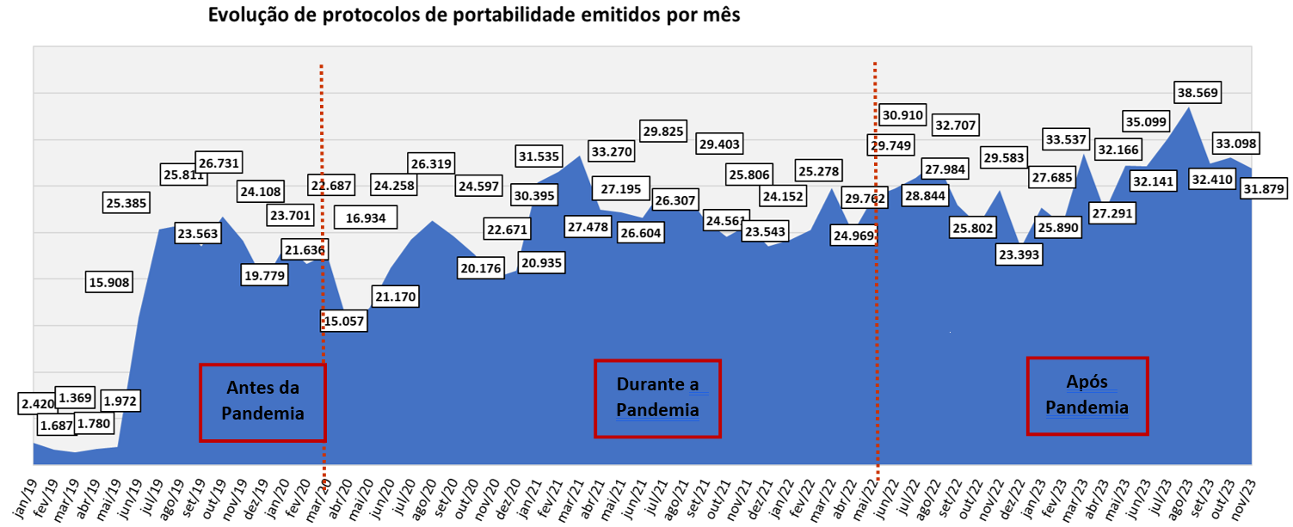
PORTABILIDADE - EMISSÃO DE PROTOCOLOS NO GUIA DE PLANOS
Fonte: GPW/ANS – 30/11/2023
Observa-se um crescente interesse dos beneficiários em realizar a Portabilidade de Carências, conforme verifica-se pela evolução mensal dos protocolos emitidos no Guia de Planos.

Slide 13
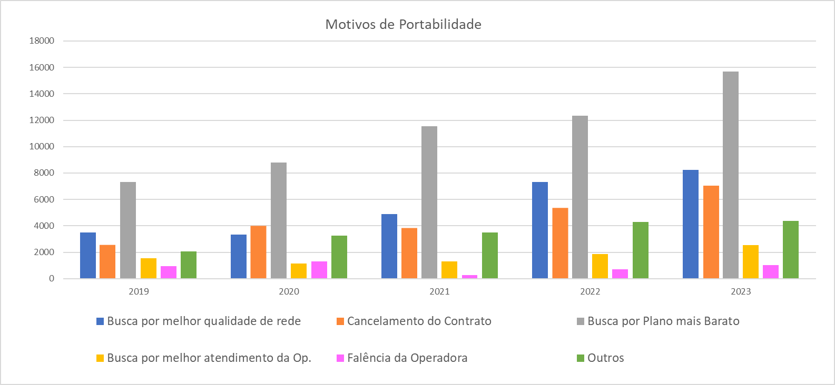
MOTIVOS PARA REALIZAR A PORTABILIDADE DE CARÊNCIAS
Fonte: GPW/ANS – 30/11/2023

Slide 14
PROJETOS DA GEMOP
Notificação por Inadimplência:
Aprimoramento das regras relativas à inadimplência, prevendo meios eletrônicos de notificação para fins de exclusão/rescisão. A minuta do normativo será pautada na 599ª Reunião da DICOL em 18/12/2023.
Aperfeiçoamento da Transferência de Carteira:
Revisão da norma de Transferência de Carteira, visando maior eficiência ao processo.
Empoderamento do Beneficiário:
Melhorias no sistema do Guia ANS de Planos de Saúde e revisão das regras de Portabilidade de Carências para reduzir a Assimetria de Informação e a Seleção de Riscos.
Simplificação da Situação do Produto:
Criação de um sistema que permita que as operadoras solicitem diretamente a alteração de situação do produto (suspenção, reativação e cancelamento) e a alteração de nome, ao invés do envio de correspondência.
Notes:
Slide para análise

Slide 15


13 RESOLUÇÕES NORMATIVAS
Gerência de Cobertura Assistencial e Incorporação de Tecnologias em Saúde (GCITS)
Publicadas para atualização do Rol em 2023

Slide 16
BALANÇO 2023 - GCITS
Elegibilidade por Tipo de PAR e Status
Análise técnica PAR FormRol
Tipo de PAR | Elegível | Inelegível | Em análise | Total
Procedimento | 8 | 14 | 1 | 23
Medicamento | 17 | 10 | 1 | 28
Alteração de nome | 0 | 3 | 0 | 3
Desincorporação | 0 | 6 | 0 | 6
Total | 25 | 33 | 2 | 60
Status das UATs | Procedimentos e Medicamentos
Incorporadas | 17
Não incorporadas | 9
Em análise | 10
Total | 36
Fonte: GCITS, Dezembro/2023
16
16

Slide 17

BALANÇO 2023 - GCITS
14
REUNIÃO
DA COSAÚDE
REUNIÕES TÉCNICAS
2
PARTICIPAÇÃO SOCIAL DIRIGIDA
REUNIÕES ADMINISTRATIVAS
56
DISCUSSÕES (*)
27
TECNOLOGIAS
Fonte: GCITS, Dezembro/2023
(*) CADA TECNOLOGIA É DISCUTIDA EM DUAS ETAPAS

Slide 18


BALANÇO 2023 - GCITS
CONSULTA PÚBLICA
AUDIÊNCIA PÚBLICA
10*
AUDIÊNCIAS
9
CONSULTAS
16
TECNOLOGIAS
PARTICIPAÇÃO SOCIAL AMPLIADA
24
TECNOLOGIAS
545
PARTICIPANTES
Fonte: GCITS, Dezembro/2023
16 mil
CONTRIBUIÇÕES
(*) 9 sobre PAR e 1 sobre TEA

Slide 19






BALANÇO 2023 - GCITS
4.150 demandas analisadas
SIF
OUVIDORIA
E-MAIL
OUTROS
1474
958
159
128
406
48
Fonte: GCITS, Dezembro/2023

Slide 20

GERÊNCIA DE ACOMPANHAMENTO REGULATÓRIO DAS REDES ASSISTENCIAIS (GEARA): AGENDA REGULATÓRIA 2019 – 2021 (2022)
Resolução Normativa 585, de 24/08/2023, que Dispõe sobre os critérios para as alterações na rede assistencial hospitalar no que se refere à substituição de entidade hospitalar e redimensionamento de rede por redução
Estabelecimento e positivação de critérios para a realização de alterações na rede assistencial hospitalar
Regras de redimensionamento de rede por redução
Regras de substituição de entidade hospitalar
Regulamentação da exclusão de serviços
Regulamentação da exclusão de Urgência e Emergência
Regulamentação da comunicação (portal e individualizada)
Regulamentação do direito à PORTABILIDADE em razão de descredenciamento do hospital e do Serviço de Urgência e Emergência contratado no prestador hospitalar
Notes:
Slide para análise

Slide 21

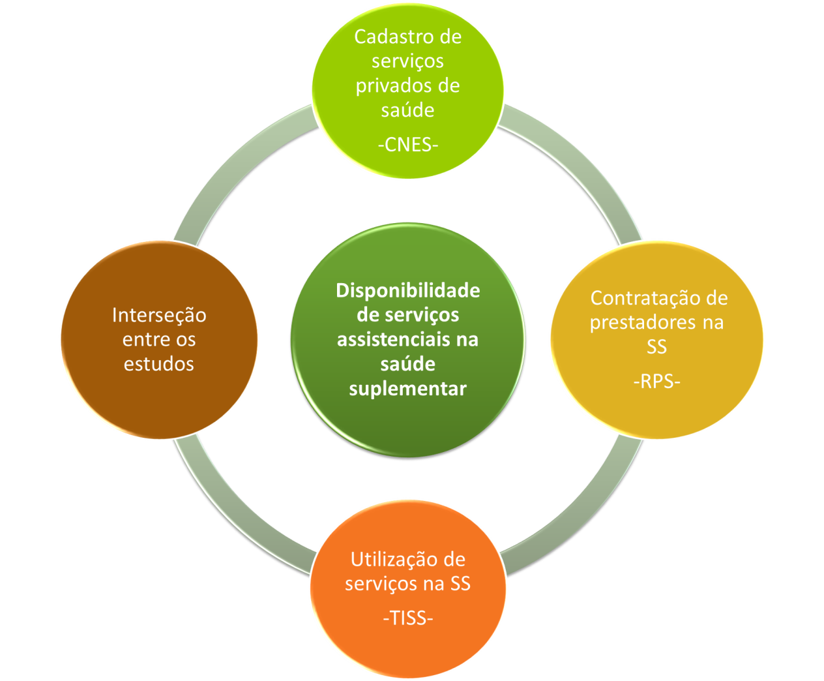
Agenda regulatória 2023-25
OBJETIVO:
Mapear a disponibilidade de rede e os vazios assistenciais no setor suplementar de saúde no país, a partir de quatro vertentes de análise
Notes:
Slide para análise

Slide 22
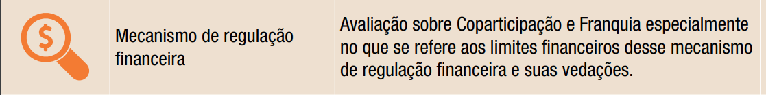
Gerência Econômico-Financeiro e Atuarial dos Produtos (GEFAP): AR 2023-2025
Temas Regulatórios
2023. ANÁLISE DE RESULTADO REGULATÓRIO – ARR
REUNIÃO DA DIRETORIA COLEGIADA DA ANS EM 18/12/23
2024. AVALIAÇÃO DE IMPACTO REGULATÓRIO – AIR
APRIMORAMENTO DAS REGRAS DA CONSU Nº 08/9
LIMITES E VEDAÇÕES DE FATORES MODERADORES FINANCEIROS
Notes:
Slide para análise

Slide 23
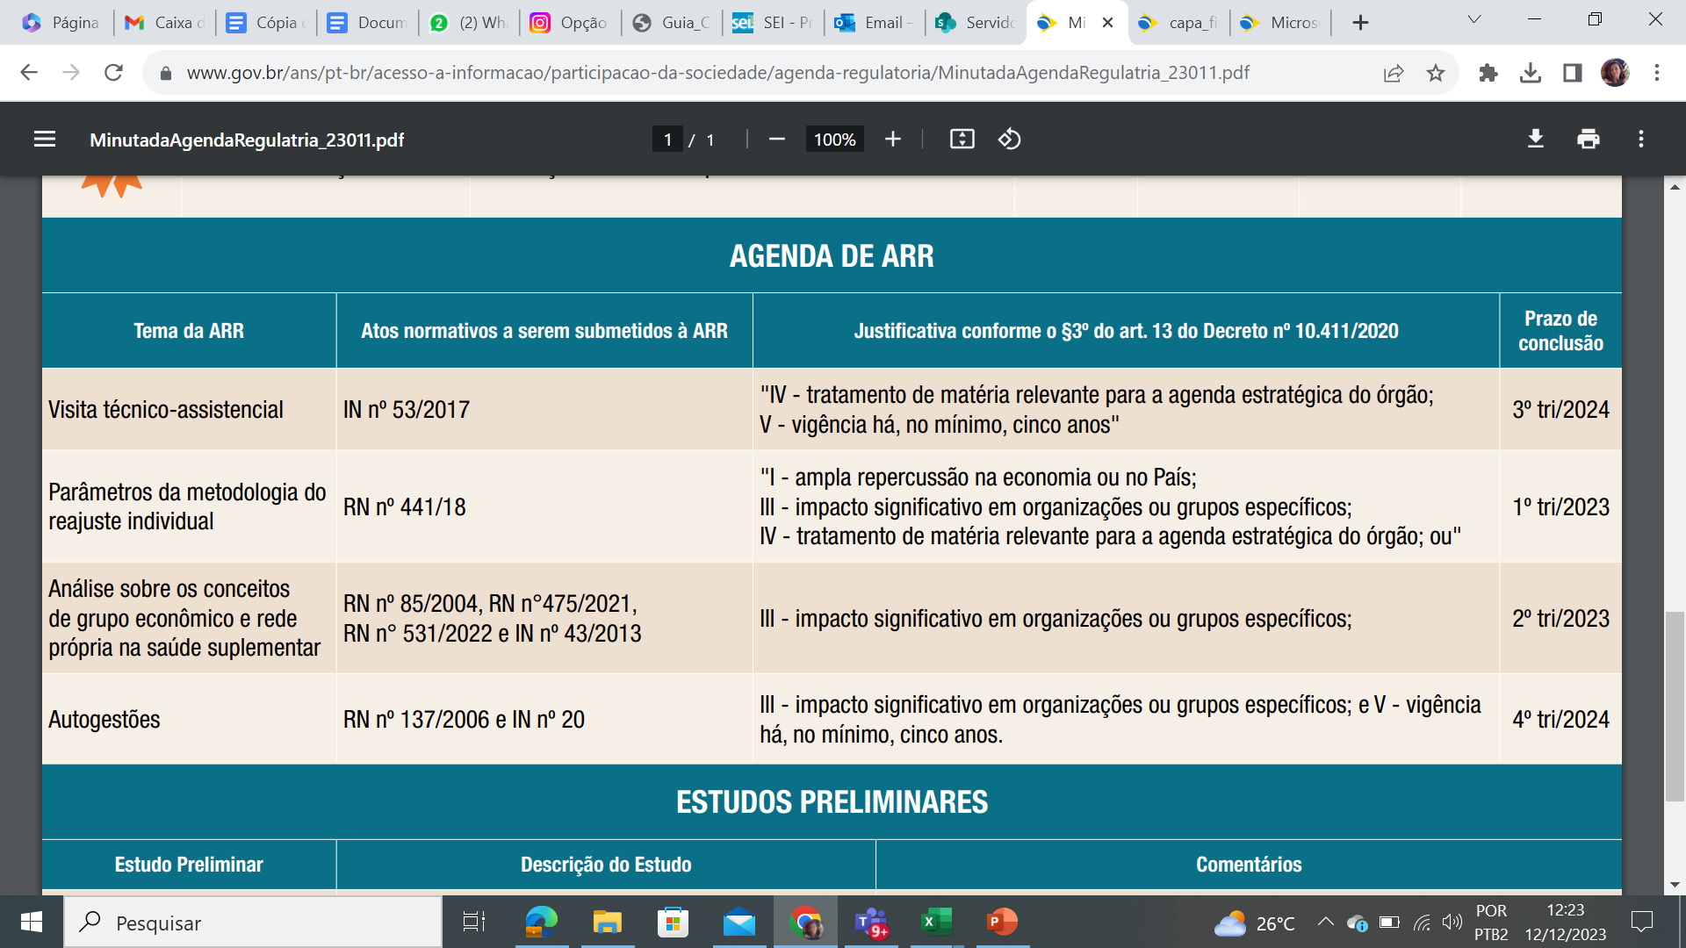
Agenda regulatória 2023-25
Agenda de ARR
2023. ANÁLISE DE RESULTADO REGULATÓRIO – ARR
2024. APRECIAÇÃO DA DIRETORIA COLEGIADA
AVALIAÇÃO DOS PARÂMETROS DA METODOLOGIA
Notes:
Slide para análise

Slide 24
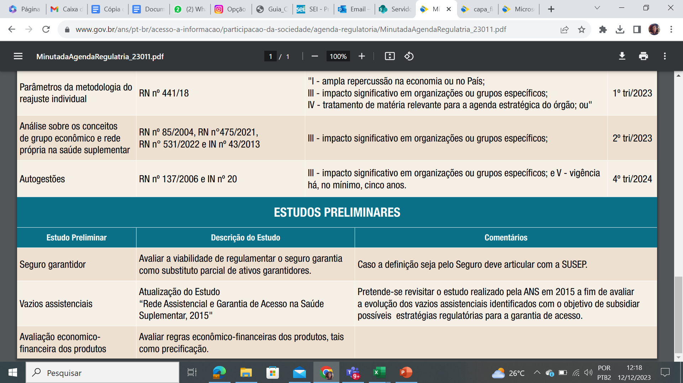

Agenda regulatória 2023-25
Estudos Preliminares
2023. ANÁLISE DE RESULTADO REGULATÓRIO – ARR
REGRAS DE REAJUSTE COLETIVO
2024. AVALIAÇÃO DE IMPACTO REGULATÓRIO – REAJUSTE COLETIVO
PARTICIPAÇÃO SOCIAL E DISCUSSÃO COM O SETOR
CLÁUSULAS CONTRATUAIS, AGRUPAMENTO DE CONTRATOS E RESCISÃO CONTRATUAL
Notes:
Slide para análise

Slide 25

Obrigado!

